Slide 1
第一回 Python セミナー
＜目次＞
基礎知識 仮想環境とは
仮想環境を作るためのツール
実践 仮想環境を作ってみよう
サーバに接続しよう
サーバで仮想環境を作ろう

Slide 2
第一回 Python セミナー
＜目次＞
基礎知識 仮想環境とは
仮想環境を作るためのツール
実践 仮想環境を作ってみよう
サーバに接続しよう
サーバで仮想環境を作ろう

Slide 3
基礎知識 仮想環境とは
仮想環境とは、プロジェクトごとに自分で作る独立した環境のこと。
特定のバージョンのPythonと、パッケージ（ライブラリ）の２つを用意する。
Python のバージョンについて
バージョンによって文法や使える機能が異なるので、
仮想環境ごとにPythonのバージョンを指定する必要あり。
イメージ
（例）
Python2 → print "Hello World"
Python3 → print("Hello World")
プロジェクトA
プロジェクトB
Python 2.7
NumPy 1.16
Matplotlib 2.2
Python 3.11
NumPy 2.0
pandas 2.2
PyTorch 2.3
仮想環境内で問題が起きても、メインの環境には影響ないよ。
パッケージについて
標準機能（＝Python）だけでなく、追加のパッケージを
入れることで、さまざまな処理を簡単に行える。
（例）
数値計算をしたいときは … NumPy
グラフを描きたいときは … Matplotlib
必要な道具を詰め込んだ箱を用意する感じ
Notes:
環境構築について
ーーーーーーーーーーー
python本体は最低限の機能しかない、それに高度な機能をつけるのがパッケージ。
（計算ならnumpy、グラフ作成ならmatplotlibってやつ。）
「自分のPC全体（グローバル環境）」にインストールしてしまうと、Aを動かそうとすればBが壊れ、Bを動かそうとすればAが壊れるという地獄（依存関係の衝突）が発生します。
・Pythonのバージョンは最新じゃダメなの？
「最新＝最強」と思われがちですが、開発現場ではそうではありません。
ライブラリの未対応: Python 3.12が出たばかりの時、主要なライブラリ（PyTorchなど）がまだ3.12に対応しておらず動かない、ということがよくあります。
再現性の維持: 半年前に作ったプログラムを動かしたい時、Pythonのバージョンが変わっていると、書き方が変わっていてエラーになることがあります。
・パッケージライブラリ問題
一応定義は違うくて、ライブラリの中にパッケージが入るみたい。

Slide 4
基礎知識 仮想環境を作るためのツール
Pythonのバージョン指定や、パッケージをいれるためのツールが複数ある。
今回は『uv』を使うことを想定して進める。
〜ツール一覧とできること〜
ツール名 | Python ver指定 | 仮想環境 | パッケージ管理
pip | × | × | △
virtualenv | △ | ◯ | ×
pyenv | ◯ | × | ×
Docker | ◯ | ◯ | ×
Pipenv | × | ◯ | ◯
Poetry | × | ◯ | ◯
Rye | ◯ | ◯ | ◯
uv | ◯ | ◯ | ◯
Miniconda | ◯ | ◯ | ◯
全てまとめて行えるツール
＝ 環境構築が比較的簡単
Notes:
・他のuvの理由
uv は、これらすべてを1つで、しかも爆速で行うツールです（Rustという言語で書かれているため、pipより10倍以上早いこともあるみたい、実際早かった）。

Slide 5
第一回 Python セミナー
＜目次＞
基礎知識 仮想環境とは
仮想環境を作るためのツール
実践 仮想環境を作ってみよう
サーバに接続しよう
サーバで仮想環境を作ろう

Slide 6
実践 仮想環境を作ってみよう
実際に uv を使って仮想環境を作ってみよう。
順番にuvのインストールから実行まで説明していきます。
流れ
⓪ brewインストール＋brewを使ってuvをインストール
① 仮想環境作成の準備+ Pythonバージョン指定
② パッケージの準備
③ 実行
２回目以降は
①〜③を繰り返すだけ

Slide 7
前準備 Homebrewを入れる
Homebrewとは、macOSに標準で入っていない開発ツールを、
コマンド1つで安全にインストール・管理できるようにするためのもの。
Homebrewのインストール
/bin/bash -c "$(curl -fsSL https://raw.githubusercontent.com/Homebrew/install/HEAD/install.sh)"
brewコマンドが使えるようにPATHを設定
# ログインシェル用設定ファイル (~/.zprofile) に追記 (echo; echo ‘eval “$(/opt/homebrew/bin/brew shellenv)”’) >> /Users/<ユーザ名>/.zprofile # 今開いているシェルにも即反映 eval "$(/opt/homebrew/bin/brew shellenv)"
brewの最新化、インストールされていることの確認
brew update brew --version
Notes:
〜シェルコマンドメモ〜
pwd：自分が作業しているディレクトリの場所（絶対パス）を表示する。
パス：今いる場所、コンピュータ上の住所
〜詳しい説明〜
『１』
・/bin/bash -c "..."
→ macOS標準のbashシェルを使って、"..."内のコマンドを実行
・ curl -fsSL https://raw.githubusercontent.com/Homebrew/install/HEAD/install.sh
→インターネット上にあるHomebrewのインストール用スクリプトをダウンロード
・ curl：URLからデータを取得するコマンド
・-f：エラー時にはファイルを出力しない
・-s：進捗やエラーメッセージを表示しない
・-S：エラーが起きた場合はエラーメッセージを表示
・-L：リダイレクト先のURLをたどってダウンロード
『２』
・echo 'eval "$(/opt/homebrew/bin/brew shellenv)"' >> /Users/lpc_0108/.zprofile
→シェル起動時に自動でHomebrewの設定を読み込むために、.zprofileに
eval "$(/opt/homebrew/bin/brew shellenv)"という1行を追加
zprofileはZshシェルを起動したときに最初に読み込まれる設定ファイル
eval "$(...)"という形で、環境変数の設定コマンドを評価して実行
eval "$(/opt/homebrew/bin/brew shellenv)"
→追加した行を今のターミナルでもすぐ反映させるために、同じコマンドを直接実行
『３』
・brew update
→ Homebrewが管理しているパッケージの情報を最新化。これにより、最新バージョンのpyenv等をインストールできるようになる。

Slide 8
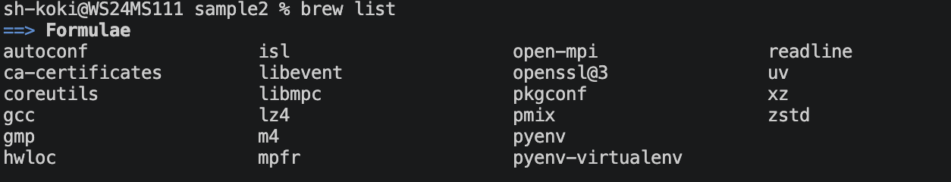
実践 仮想環境を作ってみよう
⓪ uvのインストール
brew listで道具箱の中身が確認できる
インストール方法
ターミナルに以下のコマンドを打ってください。
brew install uv
これで、brewという専用の道具箱（フォルダ）の中にuvが入ります。
確認方法
ターミナルに以下のコマンドを打ってください。
uv --version
インストールできていれば、右のように今入っている uvのバージョンが表示されます。
次：uvを使ってPythonバージョン＋パッケージの準備をしよう

Slide 9
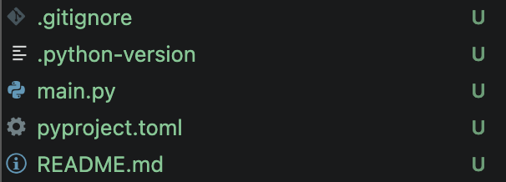
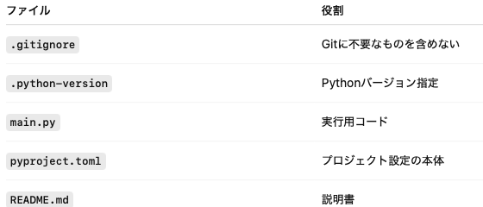
実践 仮想環境を作ってみよう
① 仮想環境の準備＋Pythonバージョン指定
環境作りの準備＋Pythonバージョン指定
ターミナルに以下のコマンドを打ってください。
uv init --python 3.11
ディレクトリ内に右のように複数のファイルが入ります。
ディレクトリに入るファイルの説明
ざっくりした説明は右のもの。
一番重要なのはtomlファイル。
この中で使うパッケージ等、設定が保存される。
進めながら説明します。
Notes:
〜シェルコマンドメモ〜
mkdir：ディレクトリを作る
cd:移動。
vi:ファイルの中身を見る、「shift+: q」で戻れる。
ls:指定したフォルダ（ディレクトリ）の中にあるファイルやフォルダの一覧を表示する。
ファイルの削除＝rm
ディレクトリの削除＝rm –r
ここでuv run やって動くこと確認しよう。

Slide 10
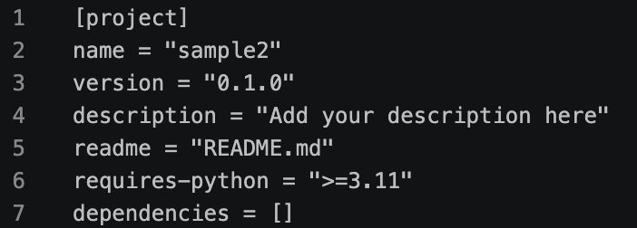
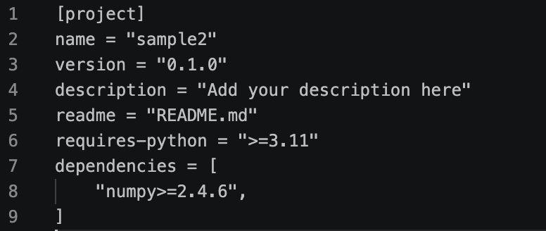
実践 仮想環境を作ってみよう
・スライド通り進めたのに.venvが作られない場合がある 私のスライドでは、「uv init --python 3.11」→「uv add ~」の順で進めていました。 この手順で.venvまで作られる場合と、「uv init --python 3.11」→「uv sync」→「uv add ~」のように、
間にもう１ステップ挟まないと.venvが作られない人がいるようです。
② パッケージの準備
toml の中にnumpyを使うという設定が記入される
使うパッケージを用意する
例としてnumpy（数値計算のためのパッケージ）を 入れる。以下のコマンドを打ってください。
uv add numpy
2.5 ノートブック形式を使うために
パッケージのように、
『ipykernel』というのもいれます！
uv add ipykernel
③ 実行
どうコードを実行するか
ノートブック形式（ .ipynb）でファイルを作って
実行する。
①デフォルトのファイルを実行する。
②お試しでnumpyの機能を確認する。
Notes:
〜シェルコマンドメモ〜
mkdir：ディレクトリを作る
cd:移動。
vi:ファイルの中身を見る、「shift+: q」で戻れる。
ls:指定したフォルダ（ディレクトリ）の中にあるファイルやフォルダの一覧を表示する。
追加：uv add
削除：uv remove
ーーーーーお試しで書くコードーーーーーーー
import numpy as np
# 多次元配列を作成する
arr = np.array([[1, 2], [3, 4]])
# 配列の形状を表示する
print(arr.shape) # 実行結果：(2, 2)

Slide 11
演習 仮想環境を使い回す
同じ環境を別のディレクトリ内で使いまわすこともできる。
①使いたい環境のtomlファイルをコピーして持ってくる。
（練習）シェルコマンド「cd」「mkdir」「cp」を使って、
tomlファイルを別のディレクトリにコピーしよう。
・mkdirで新しいディレクトリを作る。
・cp（コピーのためのシェルコマンド）で新しいディレクトリに、
過去に作った『tomlファイル』と『uv.lock』をコピーしてくる。
↓
sample1という名前のディレクトリで作った仮想環境を、新しいディレクトリsample2で使いたいなら
cp sample1/pyproject.toml sample2/
これを
こっちにコピー

Slide 12

演習 仮想環境を使い回す
同じ環境を別のディレクトリ内で使いまわすこともできる。
②２つのファイルを使って新たに仮想環境を作ろう
以下のコマンドを打てば、先ほどコピーしたファイルを元に、同じ仮想環境が作られる。
uv sync
← こうなっていればOK。
Notes:
・uv syncのもっと重要な役割
Pythonプロジェクト管理ツール「uv」において、uv.lockファイルに定義された依存パッケージの正確なバージョンを、現在のプロジェクト環境（仮想環境など）にインストール・同期するためのコマンド。
仮想環境が存在しない場合は新規に作る機能もあり、それを今回ピックアップして説明したよ。

Slide 13
エラー対応（Slackから転用）
・スライド通り進めたのに.venvが作られない場合がある
私のスライドでは、「uv init --python 3.11」→「uv add ~」の順で進めていました。 この手順で.venvまで作られる場合と、「uv init --python 3.11」→「uv sync」→「uv add ~」のように、間にもう１ステップ挟まないと.venvが作られない人がいるようです。
・”カーネル選択”に作った環境出てこない場合がある
現時点で原因が分かりません、分かり次第連絡します。
・複製した環境の名前が出てこない場合がある
あるディレクトリでは上手くいった後、別のディレクトリに環境を複製したが、”カーネル選択”にその複製した環境が出ない問題のことです。 これはtomlファイル内の「name = “ディレクトリの名前”」が、前のディレクトリの名前のままであることが原因でした。なので、①tomlファイル等をコピーする、②tomlファイルの中身の該当部分を書き換える、③uv syncと打つ、の手順で上手くいくはずです。

Slide 14
第一回 Python セミナー
＜目次＞
基礎知識 仮想環境とは
仮想環境を作るためのツール
実践 仮想環境を作ってみよう
サーバに接続しよう
サーバで仮想環境を作ろう
Notes:
『課題』
・.venv作られない（藤井くん）
…本来はuv syncで仮想環境を作る。
俺は勝手に入る、uv addにuv sync含む。
・カーネルに作った環境出てこない。（谷くん）
…不具合
・新しい環境の名前が変わらない。
…新しく作りなおしましょう。

Slide 15
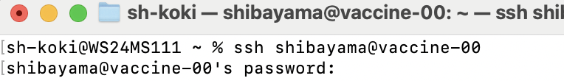
実践 サーバに接続しよう
サーバに繋ぐ
・下のコマンドはサーバに繋ぐ時のコマンド。
ssh <ユーザ名>@<サーバ情報>
＜例＞研究室のvaccineという計算機に繋ぎます。
ssh <ユーザ名>@vaccine-00
・初期パスワードで一度接続する。
『hpctech』
・接続できたら、パスワードを変更する。パスワード変更のコマンドを打とう。
passwd <user name>
Notes:
・他のサーバ(例えばsage)に繋ぎたいなら
ssh <sageのユーザー名>@sage.naist.jpで入れる。研究室には複数の計算機サーバがあるよ。
・configとは
Configurationの略で設定という意味。サーバに繋ぐための設定を書き込むファイルという認識。
・configはどこにある？
/Users/<ユーザ名>/.ssh/configにある。cd .sshで簡単に移動できる。pwdと打てば現在地のパスが分かるから試してみて。
サーバのユーザ名/.localに保存されるから、curl -LsSf https://astral.sh/uv/install.sh | shで大丈夫。

Slide 16
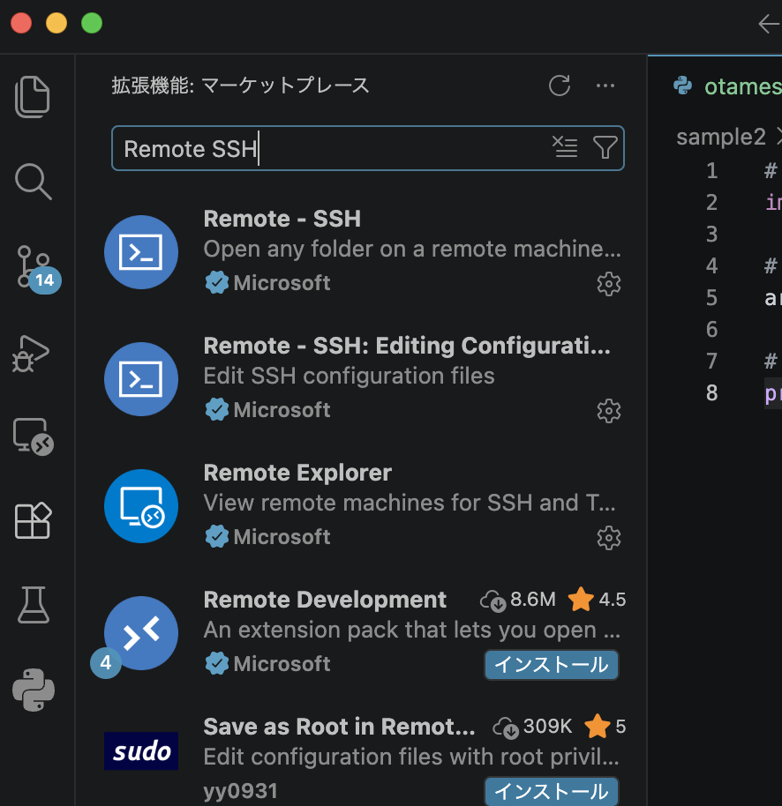
実践 サーバに接続しよう
処理に時間のかかる計算などをする時は計算機サーバを用いる。
ここでは研究室のサーバへの接続の仕方を知る。
拡張機能「Remote SSH」のインストール
サーバ上でVSCの機能を用いたりするために、
Remote SSHという拡張機能をVSC上でインストールする。
前回やった拡張機能のインストールの復習。
ここのアイコンを押して、欲しい拡張機能
の名前で検索しよう。
Notes:
・他のメリット
ローカルはOSのバージョン変わったりするけど、サーバは変わらない。

Slide 17
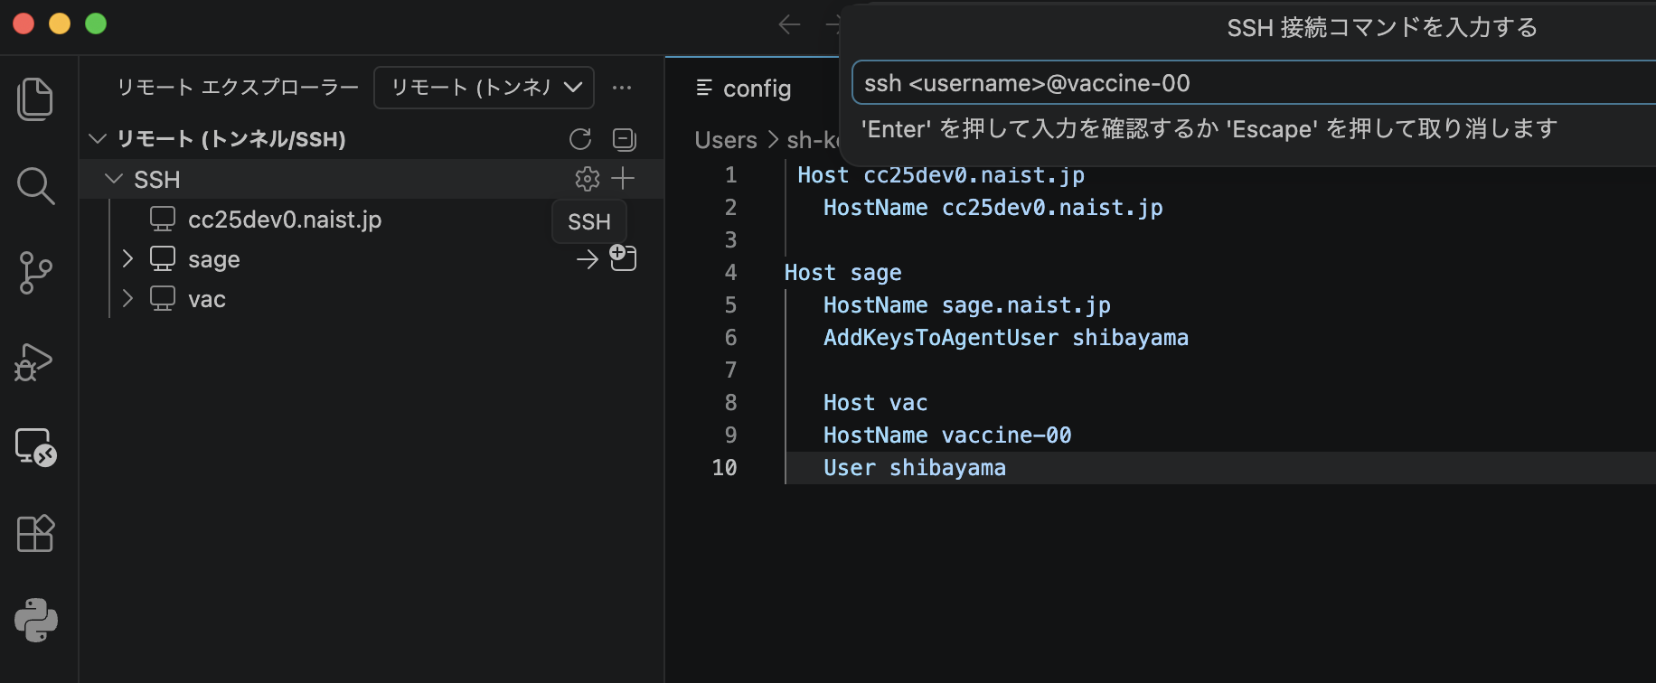
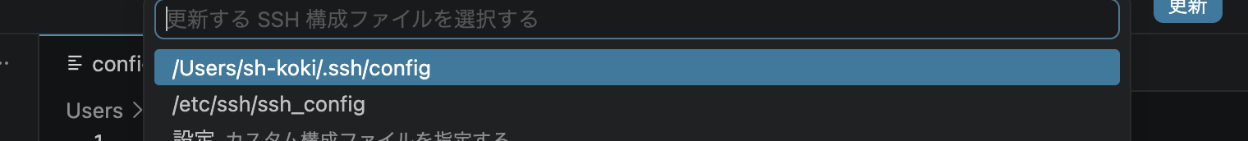
実践 サーバに接続しよう
サーバに繋ぐ準備する
一旦無心で進めます。
①アイコン押す、②SSHの右の＋押す、③「ssh <vaccineのユーザー名>@vaccine-00」
と入力、④『/Users/username/.ssh/config』を押す。
③
②
④
①
・なぜ今回の④ステップを行ったか
先ほどの作業をすることで、configというファイル内に今打ち込んだサーバの情報が記入される。
この状態まで進めれば、VSCから簡単にサーバに接続できます。
Notes:
ssh

Slide 18
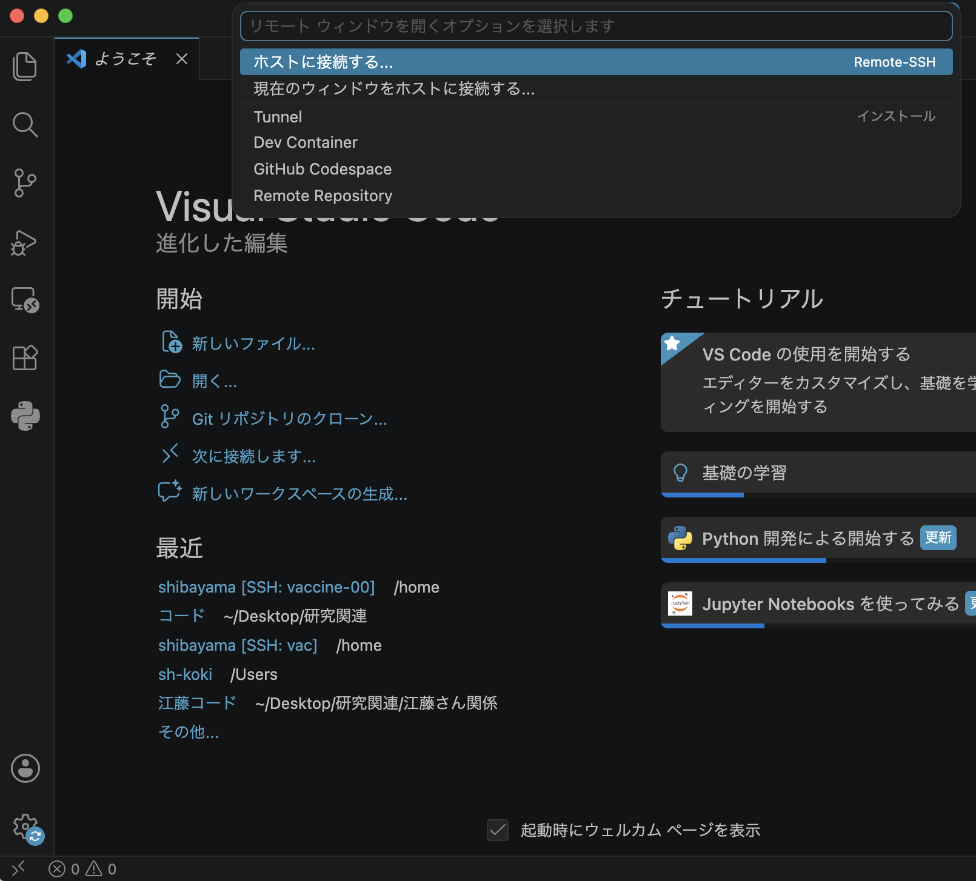
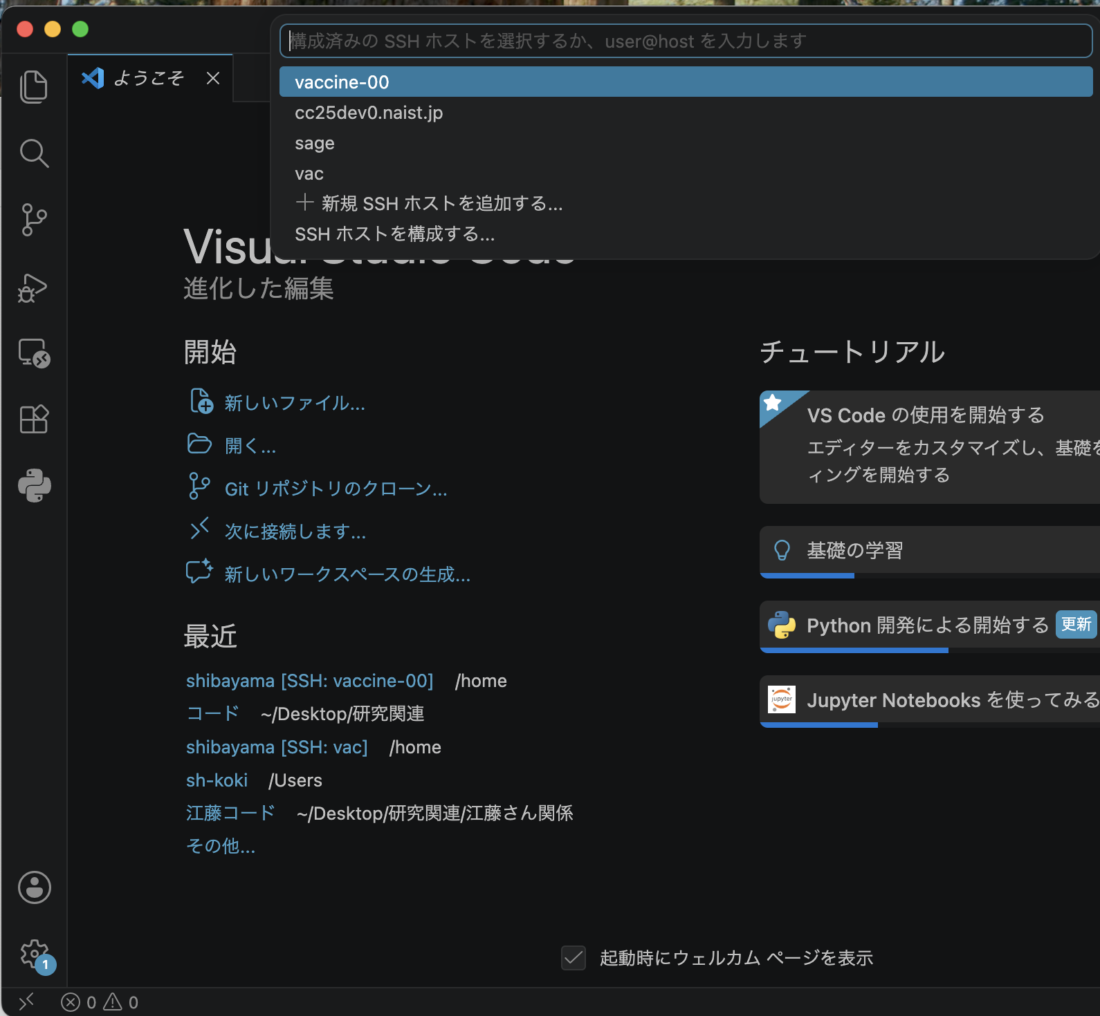
実践 サーバに接続しよう
VSC上でサーバに接続しよう
②
③
Configに記入した情報を元に、
ここに「vaccine-00」が表示される
①
Notes:
・他のサーバ(例えばsage)に繋ぎたいなら
ssh <sageのユーザー名>@sage.naist.jpで入れる。研究室には複数の計算機サーバがあるよ。
・configとは
Configurationの略で設定という意味。サーバに繋ぐための設定を書き込むファイルという認識。
・configはどこにある？
/Users/<ユーザ名>/.ssh/configにある。cd .sshで簡単に移動できる。pwdと打てば現在地のパスが分かるから試してみて。
サーバのユーザ名/.localに保存されるから、curl -LsSf https://astral.sh/uv/install.sh | shで大丈夫。

Slide 19
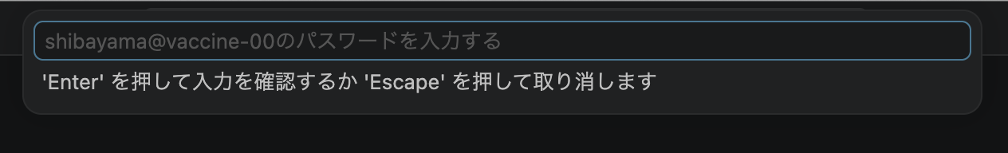
実践 サーバに接続しよう
VSC上でサーバに接続しよう
・初期パスワードで一度接続する。
『hpctech』
・接続できたら、パスワードを変更する。パスワード変更のコマンドを打とう。
passwd <user name>
MI wiki
MI研のサイトがあり、そこにサーバ関連の情報がまとめられている。
今回話さない詳しい内容も書かれているので、時間があるときに見てみてください。
リンク：https://sites.google.com/view/mi-lab-wiki/計算機関連?authuser=1
Notes:
・他のサーバ(例えばsage)に繋ぎたいなら
ssh <sageのユーザー名>@sage.naist.jpで入れる。研究室には複数の計算機サーバがあるよ。
・configとは
Configurationの略で設定という意味。サーバに繋ぐための設定を書き込むファイルという認識。
・configはどこにある？
/Users/<ユーザ名>/.ssh/configにある。cd .sshで簡単に移動できる。pwdと打てば現在地のパスが分かるから試してみて。

Slide 20
実践 サーバ上で仮想環境をつくろう
自分用のディレクトリにいることを確認しよう
シェルコマンド「pwd」を使ってみよう。
パス（今いる場所、コンピュータ上の住所）が/home/<user name>になっているはず。
仮想環境を作ろう
仮想環境の作り方はローカル（自分のPC上）と同じ、復習でもう一度やってみましょう。
ただ、サーバ（vaccine）上ではhomebrewのインストールが複雑で分からづらい（できないことはないが…）。
代わりに以下のコマンドを打って、uvのインストールを行ってください。
他の作業（①〜③）は同じです！
curl -LsSf https://astral.sh/uv/install.sh | sh
Notes:
サーバのユーザ名/.localに保存されるから、curl -LsSf https://astral.sh/uv/install.sh | shで大丈夫。

Slide 21
おわり
次回からのPythonセミナーでも研究でも、 想環境作りが必要になる場面がたくさんあると思います。
回数を重ねて慣れていきましょう

Slide 22
おまけ サーバ上でHomebrew
以下のコマンドの手順でできる
mkdir -p ~/.homebrew
git clone https://github.com/Homebrew/brew ~/.homebrew
export PATH="$HOME/.homebrew/bin:$PATH"
eval "$($HOME/.homebrew/bin/brew shellenv)"
source ~/.bashrc
brew --version
Notes:
Memo

Slide 23
（おまけ）シェルコマンドってなんだ
▪️シェルコマンドとは
ターミナル、シェル、コマンドに分解すると分かりやすい。
・ターミナル：入力画面。文字を入れたり表示する窓口。
・シェル：私たちの打ち込む文字を受け取り、OSに伝える通訳。
・コマンド：シェルに渡す文字、命令。lsとか。
▪️ Linuxコマンドと呼ばれるのは何か。
シェルコマンドが大元にあって、そのうちOSがLinuxのものをLinuxコマンドを呼ぶ。
▪️ OSって改めて考えるとなんだ。
ハード（本体、PCとはあえてここでは言わない）を動かすための機能をもつもの。
mac、Windows、linuxとかあり、役割が違うけどちょっと違う。
mac : appleが作ってる。ハードもOSもapple。
Windows： Microsoftが作ってる。ハードは別、だから色んな会社の名前出てくる。
Linux：オープンソースのOS。いろんな機械に入ってる。
PCの機能をOSが担っているように、スマホとか家電とか、色んな機械に規模が違えどOSが入っている。
sshでサーバにつないで、同様にシェルコマンドで操作してるってことは、サーバにもOSが入ってるってこと、多分。

